Slide 1

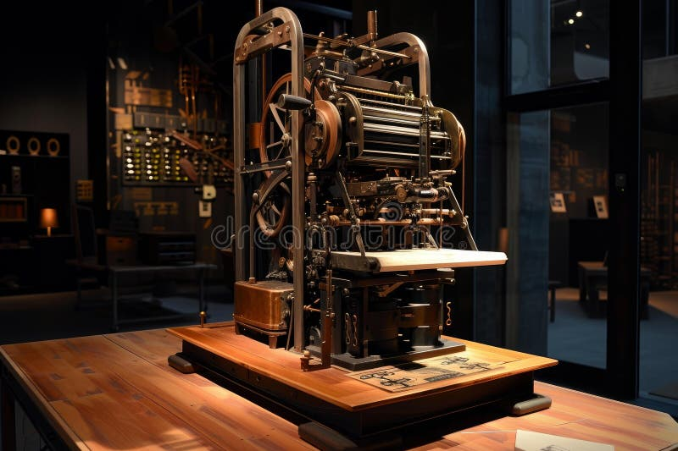
Muzeum knihtisku
Objevte fascinující svět tiskařského umění

Slide 2
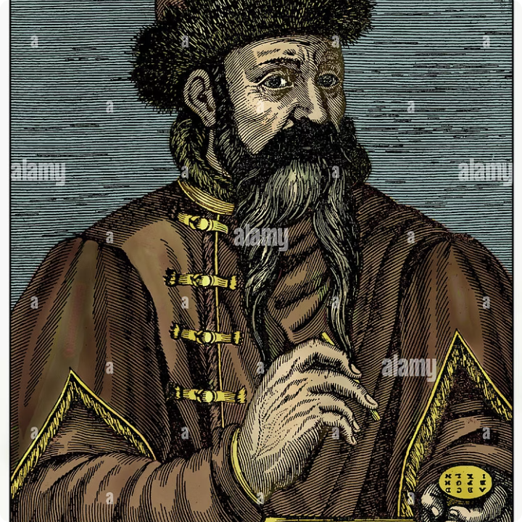
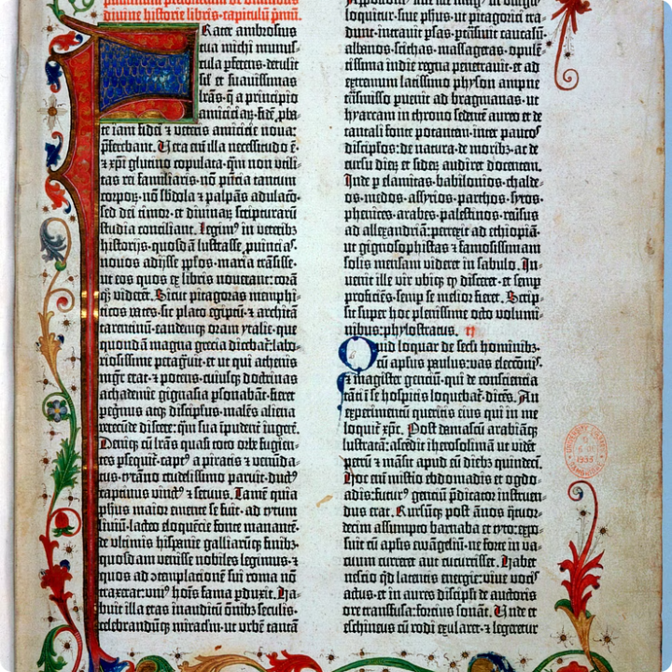
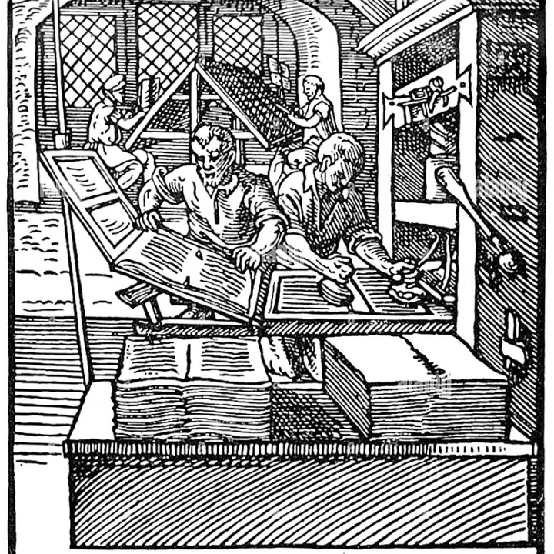
Kdy byl zprovozněn knihtisk?
Gutenberg 1450
Bible - první tisk
Revoluce čtení
První tiskařský lis
180 výtisků bible
Knihy pro všechny

Slide 3
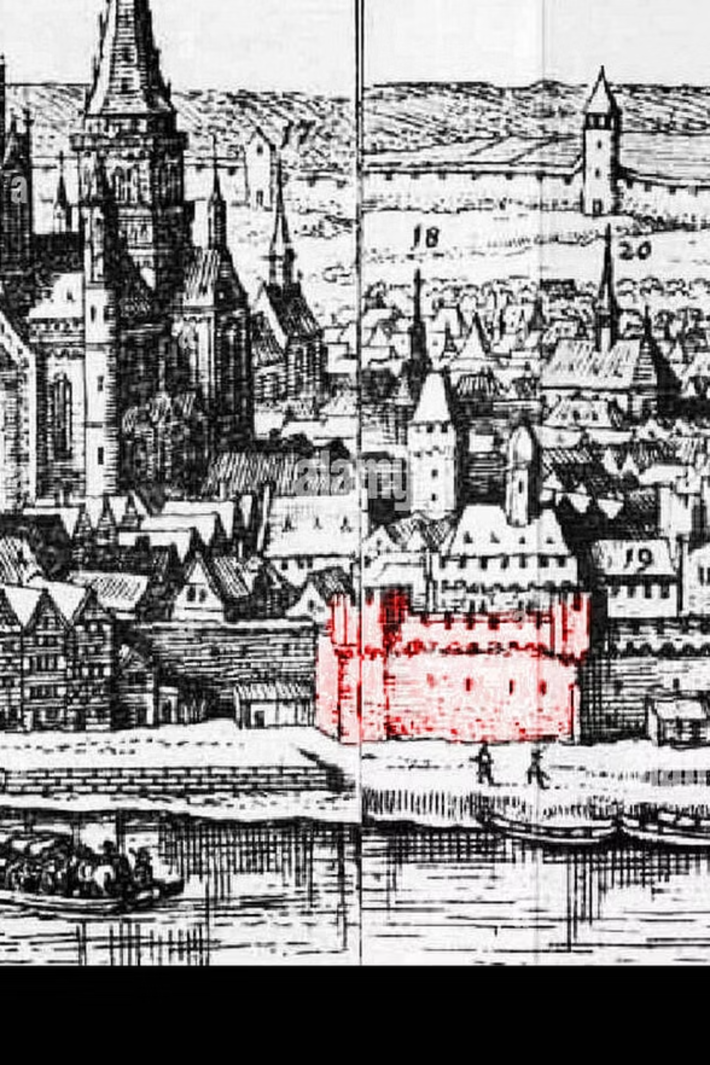


Kde se objevil poprvé?
Vznik knihtisku odstartoval informační revoluci ve středověké Evropě.
Místo
Mohuč, Německo
Johannes Gutenberg vyvinul tiskařský lis s pohyblivými literami v Mohuči.
Rok
Kolem roku 1450
Gutenberg experimentoval s technologií tisku v polovině 15. století, což podpořilo šíření vědomostí.

